Slide 1

Introducción a la Criptografía con Aplicaciones Prácticas
Luis Alejandro Pérez Sarmiento

Slide 2
¿Qué es la criptografía?
Es el estudio de técnicas de comunicaciones seguras que permiten que solo el remitente y el destinatario previsto de un mensaje vean su contenido.

Slide 3
¿Por qué la necesitamos hoy?
Protección de la privacidad
Seguridad en transacciones financieras
Confianza en las comunicaciones digitales
Garantía de integridad
Defensa contra ataques informáticos.
Protección de infraestructuras críticas
Soberanía digital y derechos humanos
Etc.

Slide 4
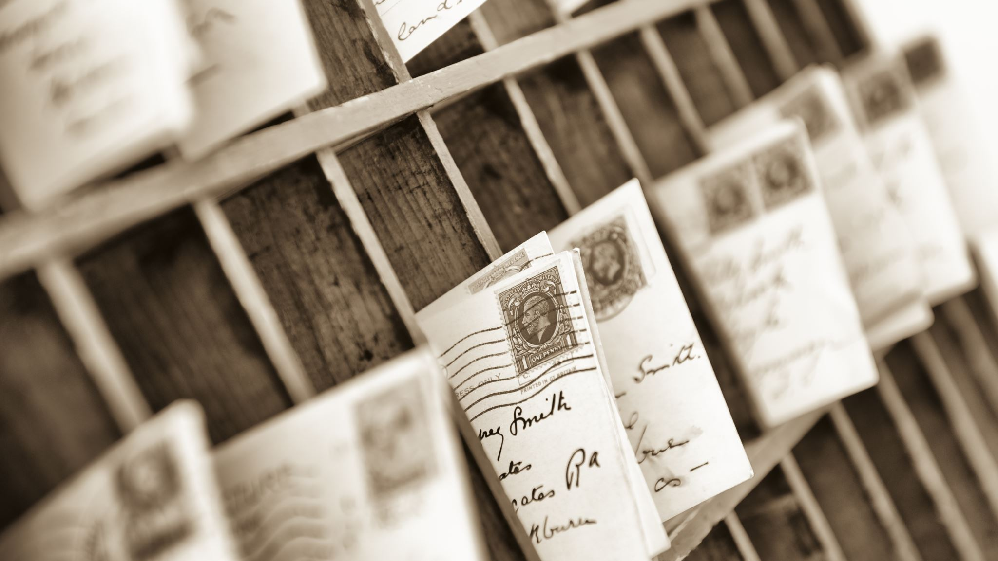
Un poco de historia

Slide 5
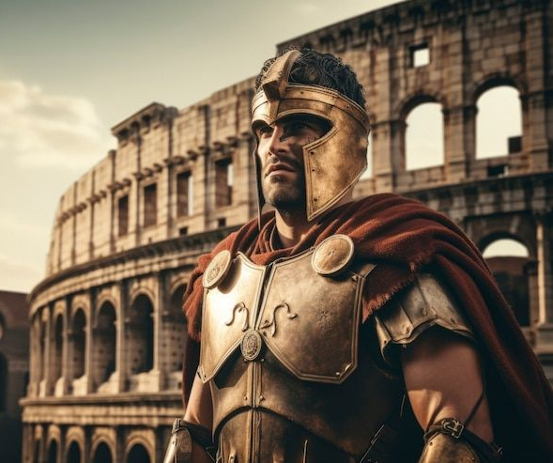
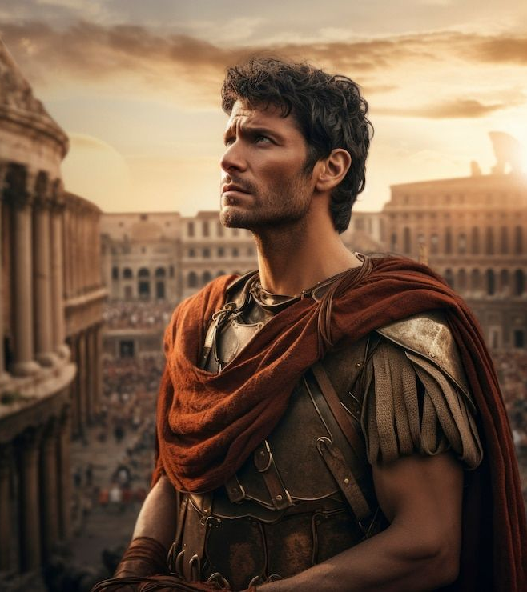
El imperio romano

Slide 6
Cifrado César, sustitución monoalfabética.
Es un tipo de cifrado por sustitución en el que una letra en el texto original es reemplazada por otra letra que se encuentra un número fijo de posiciones más adelante en el alfabeto.

Slide 7
Cifrado César, sustitución monoalfabética.
Por ejemplo, si desplazamos 1 posición, reemplazaríamos la letra A con la B, la B con la C, y así sucesivamente hasta sustituir la Z por la A. En este ejemplo la «clave» es 1 porque hemos desplazado 1 posición.
Abecedario: ABCDEFGHIJKLMNÑOPQRSTUVWXYZ Cifrado con llave 1: BCDEFGHIJKLMNÑOPQRSTUVWXYZA

Slide 8
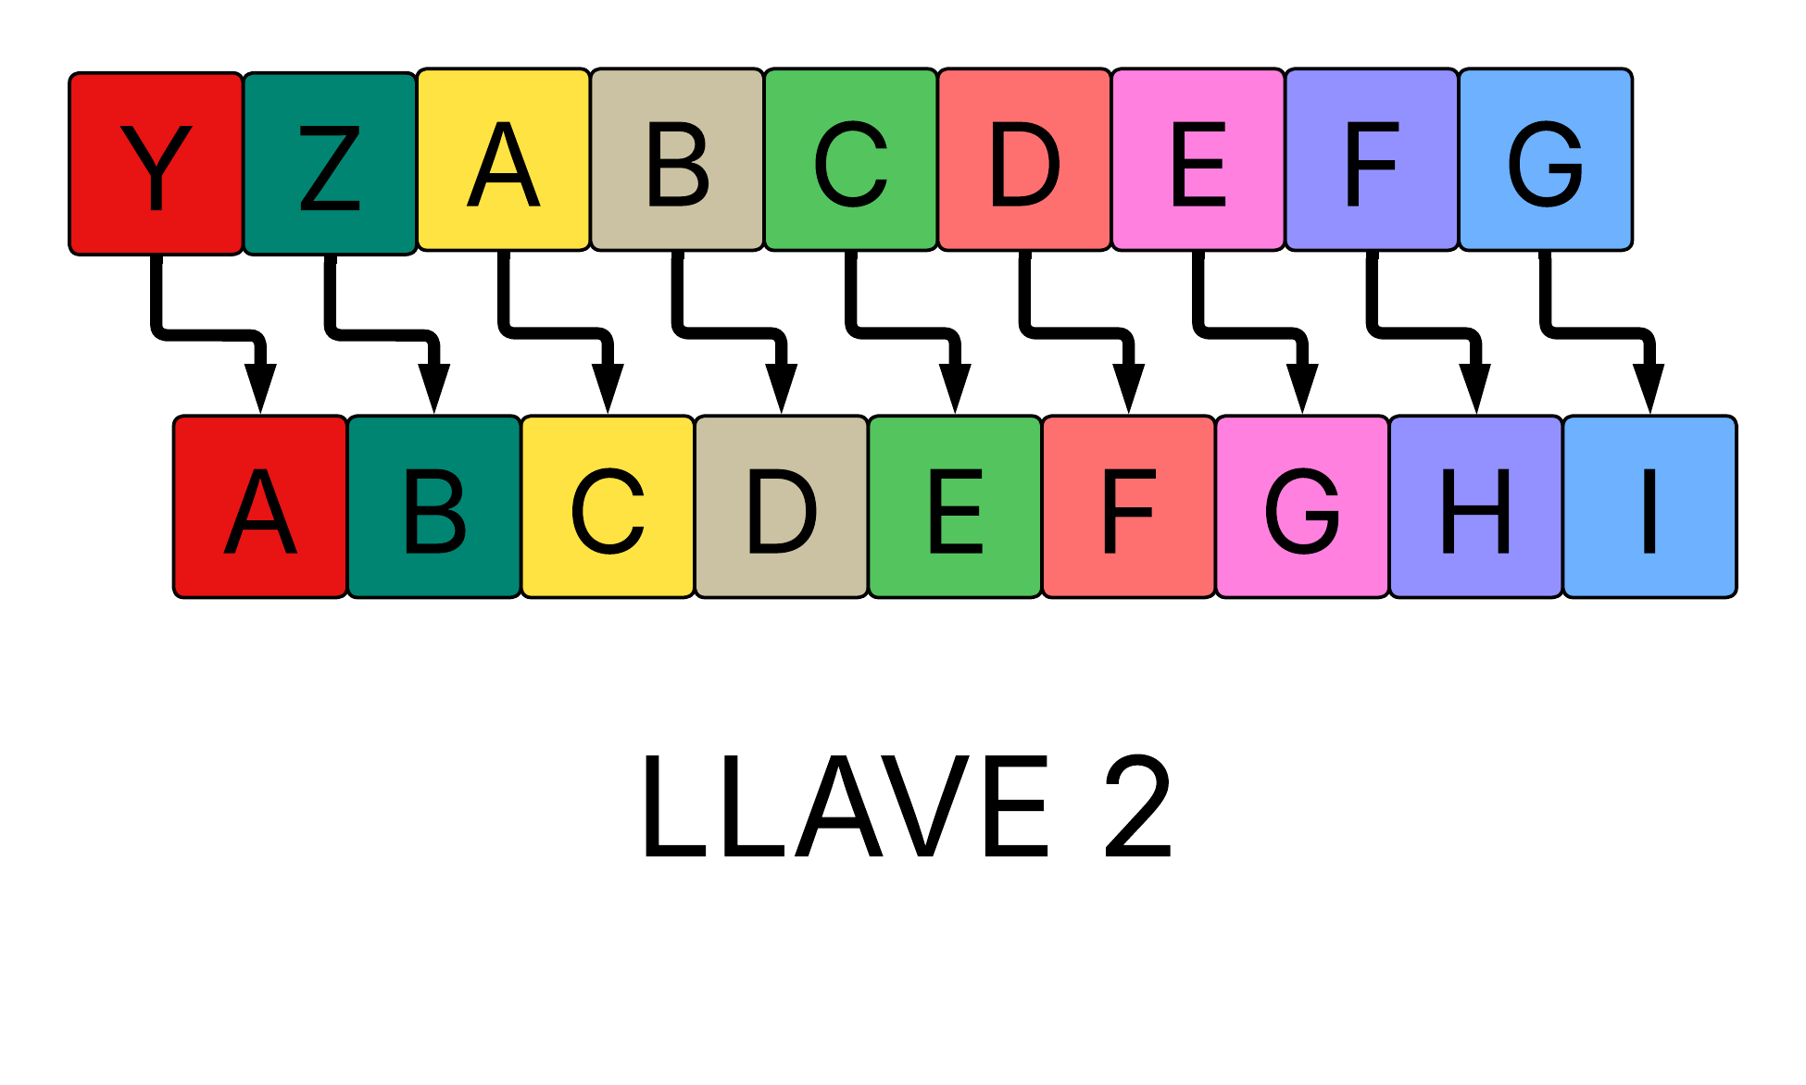
Ejemplo

Slide 9
Cifremos juntos un mensaje
Vamos a cifrar la oración “Hola Mundo”

Slide 10
Actividad 1: Cifra y descifra un mensaje usando César.

Slide 11
Ciframos mas mensaje
ESTE ES UN TEXTO DE PRUEBA QUE CONTIENE MUCHAS LETRAS Y SEGUIRA CONTIENENDO MAS LETRAS WUHHHHH MIRA MUCHAS LETRAS, MAS LETRAS DEMASIADAS LETRAS TIENE ESTE TEXTO OH POR DIOS DEJE DE PONER LETRAS, YA ES SUFICIENTE.

Slide 12

Vamos al codigo

Slide 13
Como romper el cifrado césar.
El cifrado César es un cifrado por sustitución monoalfabética
Esto significa que cada letra se reemplaza por otra fija, desplazada un número determinado de posiciones en el alfabeto.

Slide 14
En cada idioma, ciertas letras aparecen más frecuentemente
En español, las letras más comunes suelen ser: E, A, O, S, R, N, I, D, L

Slide 15
El atacante cuenta la frecuencia de las letras cifradas
Por ejemplo, si el mensaje cifrado tiene muchas J, podría sospechar que J representa a E (la letra más común en español).

Slide 16
Calcula el desplazamiento necesario para que coincidan
Si el atacante cree que K corresponde a J, calcula cuántas posiciones hay de E a J:

Slide 17
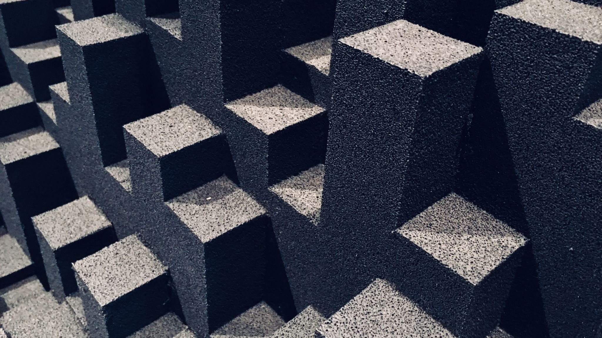
Bloque 2

Slide 18
¿Qué es la Criptografía de llave simétrica?
La criptografía de clave simétrica son algoritmos criptográficos que utilizan la misma llave para el cifrado y el descifrado.
Los algoritmos de clave simétrica son seguros y altamente eficientes cuando se usan de manera adecuada, de modo que pueden usarse para cifrar grandes cantidades de datos sin tener un efecto negativo en el rendimiento.

Slide 19
Cifrado simétrico.
Los algoritmos criptográficos de clave simétrica utilizan las mismas claves criptográficas tanto para el cifrado del texto plano como para el descifrado del texto cifrado. El cifrado simétrico requiere que todos los destinatarios del mensaje tengan acceso a una clave compartida.

Slide 20
¿Qué busca garantizar la criptografía?
Privacidad o confidencialidad.
Autenticación
La integridad de datos

Slide 21
¿Qué es la Confidencialidad, Integridad y Autenticidad?.

Slide 22
¿Qué es la Confidencialidad, Integridad y Autenticidad?.
Privacidad o confidencialidad.
Autenticación.
Integridad de datos.

Slide 23
¿Qué es la Confidencialidad, Integridad y Autenticidad?.
Privacidad o confidencialidad: Se refiere a que solamente las entidades autorizadas puedan tener acceso a la información.
Autenticación.
Integridad de datos.

Slide 24
¿Qué es la Confidencialidad, Integridad y Autenticidad?.
Privacidad o confidencialidad: Se refiere a que solamente las entidades autorizadas puedan tener acceso a la información.
Autenticación: El sistema debe ser capaz de identificar si la fuente que envía o recibe el mensaje es la autorizada.
Integridad de datos.

Slide 25
¿Qué es la Confidencialidad, Integridad y Autenticidad?.
Privacidad o confidencialidad: Se refiere a que solamente las entidades autorizadas puedan tener acceso a la información.
Autenticación: El sistema debe ser capaz de identificar si la fuente que envía o recibe el mensaje es la autorizada.
Integridad de datos: Una alteración mínima en la información original debe ser detectada por el sistema y desechar el mensaje por haber sido alterado.

Slide 26
Cifradores por bloques
Un cifrador por bloques, es un algoritmo de cifrado determinista de clave secreta. Toma como entrada un bloque de datos y una clave, y genera un bloque cifrado.

Slide 27
¿Qué es un bloque?
Los bloques son tamaños fijos de datos que reciben los cifradores, comúnmente los bloques son de 128 o 64 bits.

Slide 28
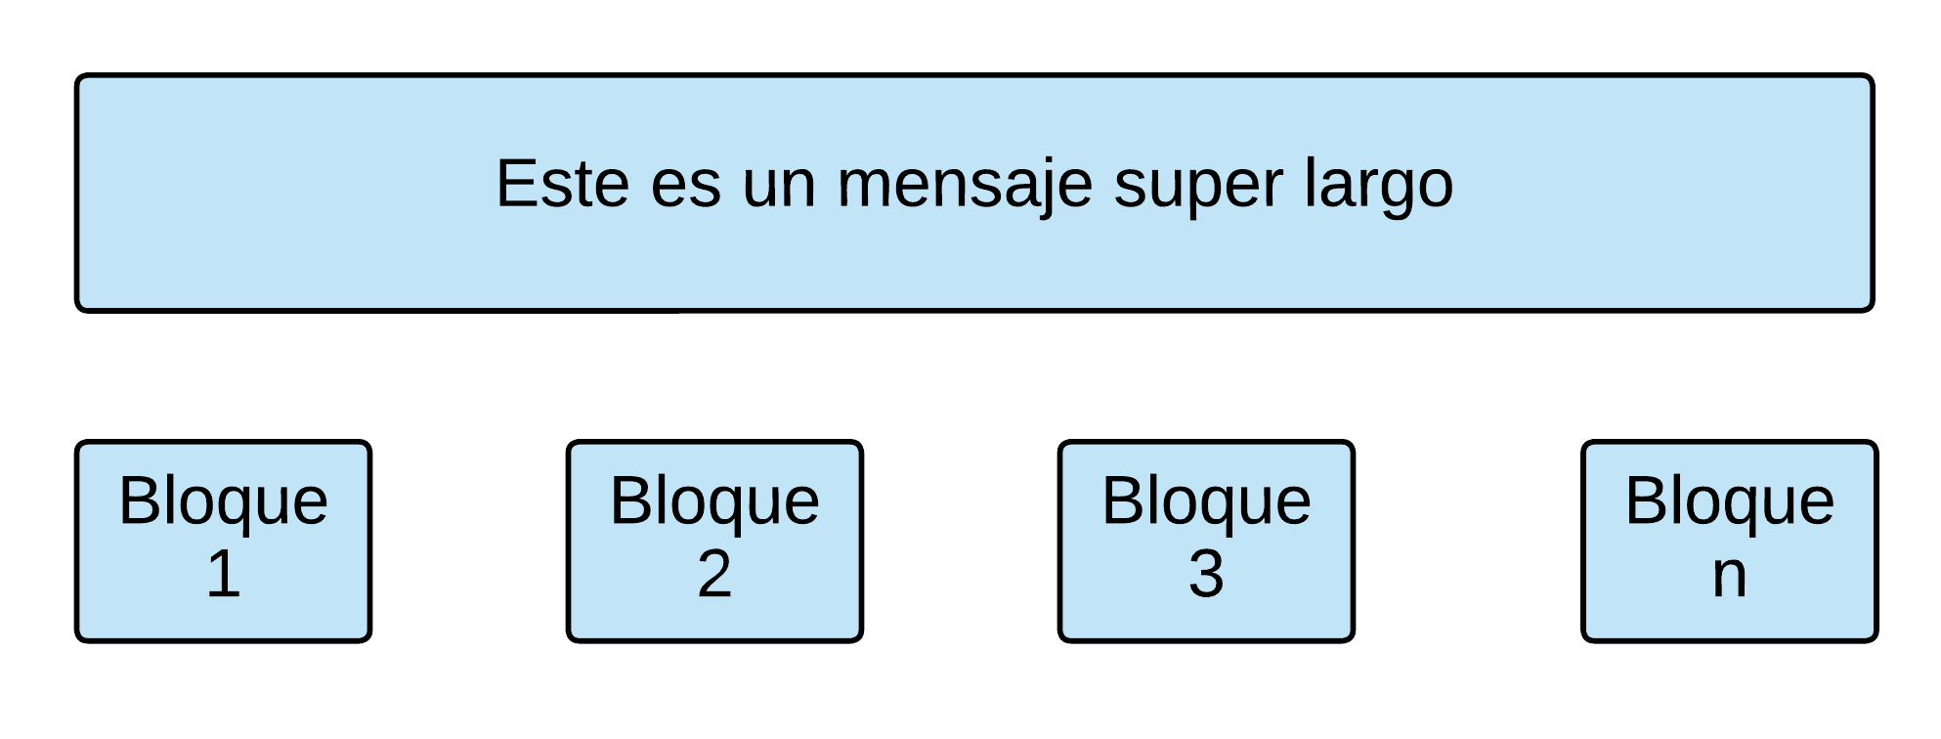

Slide 29
Bloque 3

Slide 30
¿Qué cifrador usamos hoy en día?

Slide 31

Advanced Encryption Estándar (AES)

Slide 32
Advanced Encryption Estándar (AES)
¿Para qué sirve? Proteger información confidencial (mensajes, contraseñas, datos bancarios, etc.) convirtiéndola en un código ilegible que solo puede descifrarse con la clave correcta

Slide 33
Advanced Encryption Estándar (AES)
AES es un algoritmo de cifrado por bloques adoptado oficialmente como estándar de seguridad por el gobierno de EE. UU. en 2001

Slide 34
Advanced Encryption Estándar (AES)
Es un cifrador simetrico: es decir, utiliza la misma clave secreta para cifrar y descifrar la información
Bloques y claves: opera con bloques de 128 bits de datos y admite claves secretas de 128, 192 o 256 bits

Slide 35
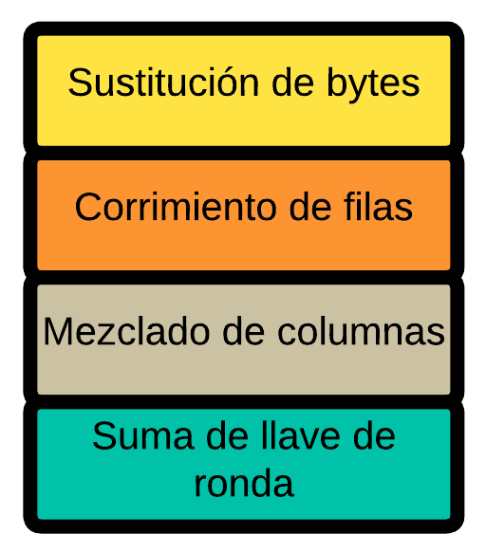
AES

Slide 36
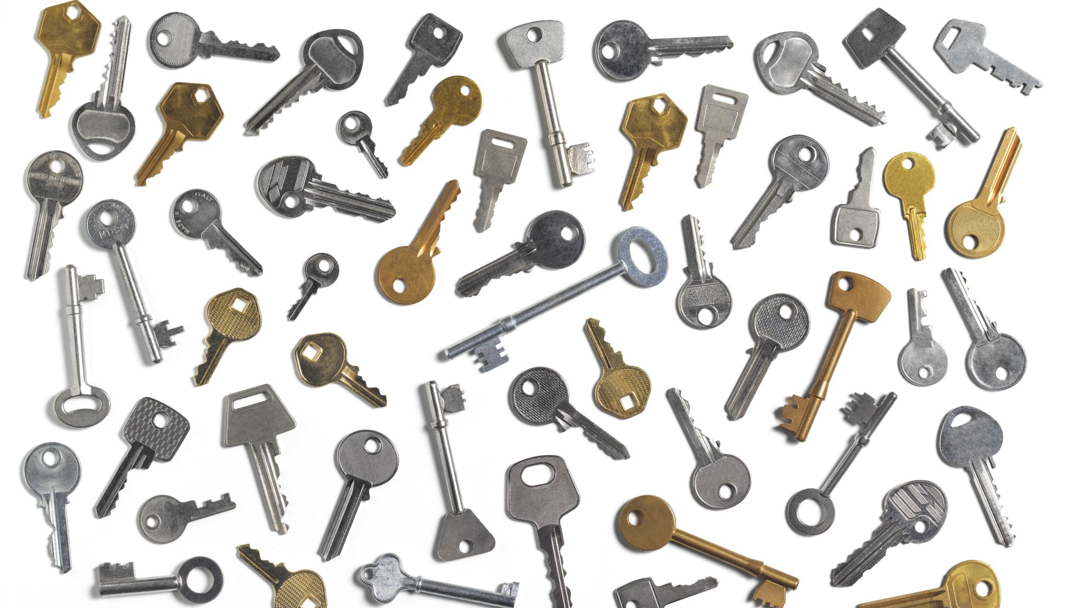
¿Qué pasa si reusamos llaves?

Slide 37

Vamos al codigo

Slide 38
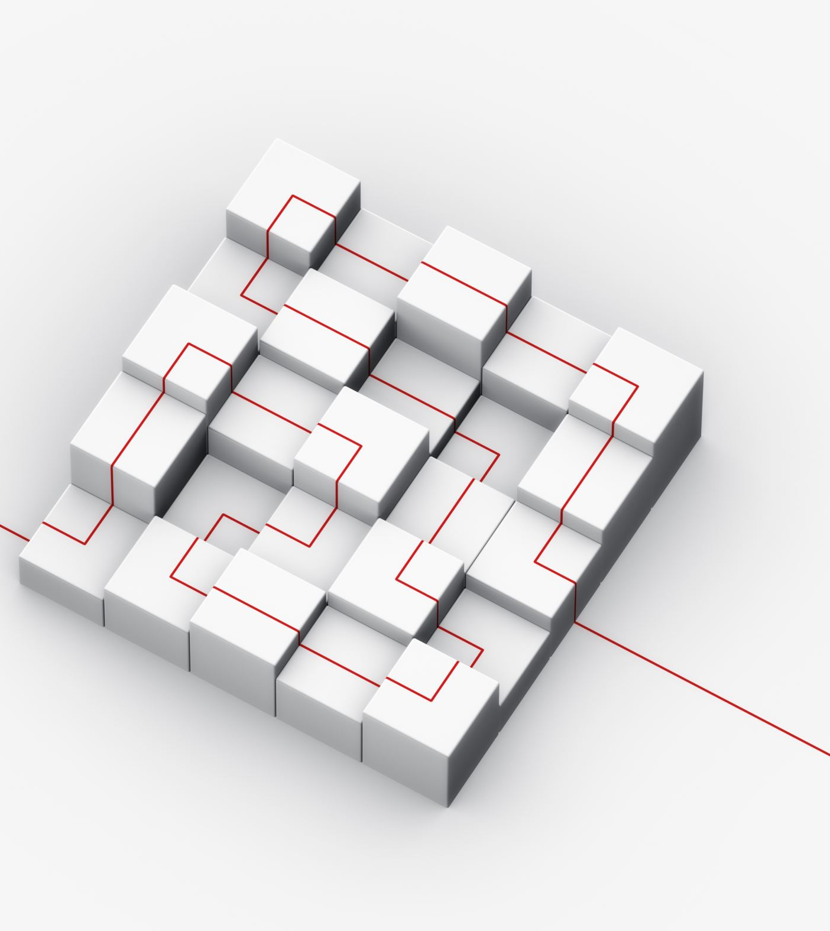
Modos de operación
Son una forma de poder usar a los cifradores por bloques es por medio de los modos de operación.

Slide 39
Modos de operación
Son formas especificas en como procesar los datos sin afectar directamente al cifrador por bloques solo el orden de los datos.
Existen diversos modos de operación unos más seguros que otros.

Slide 40
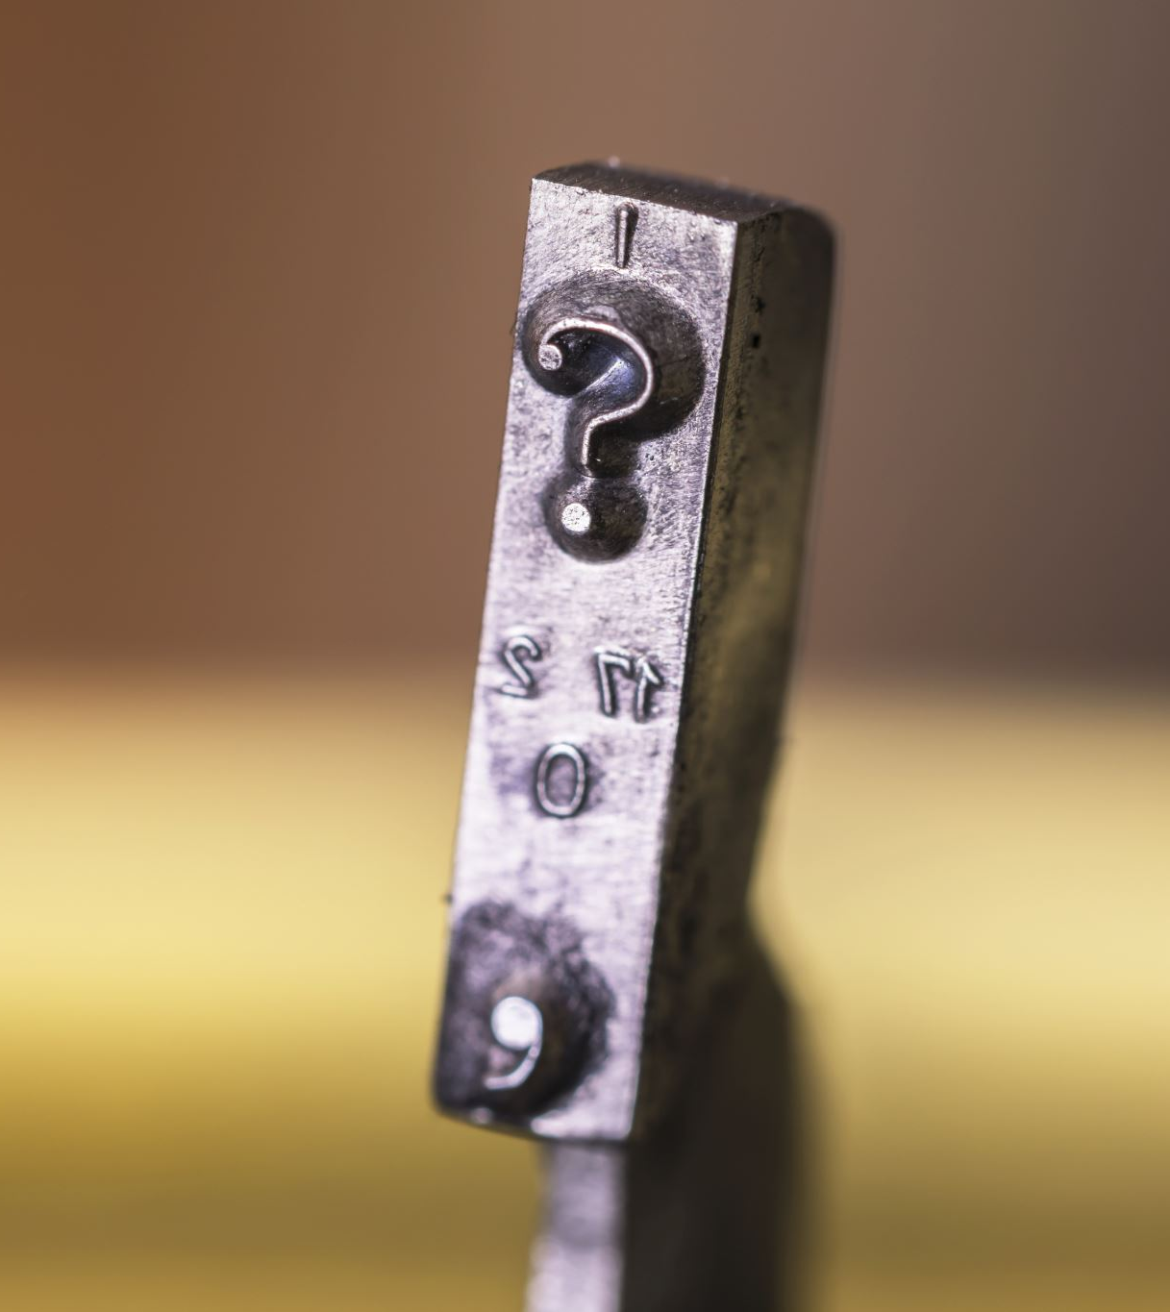
¿Qué es ECB y por qué es peligroso?
Reutilizar la misma llave puede comprometer la seguridad de un cifrador si no existe alguna otra operación de por medio.

Slide 41
¿Qué es ECB y por qué es peligroso?
Reutilizar la misma llave puede comprometer la seguridad de un cifrador si no existe alguna otra operación de por medio.

Slide 42
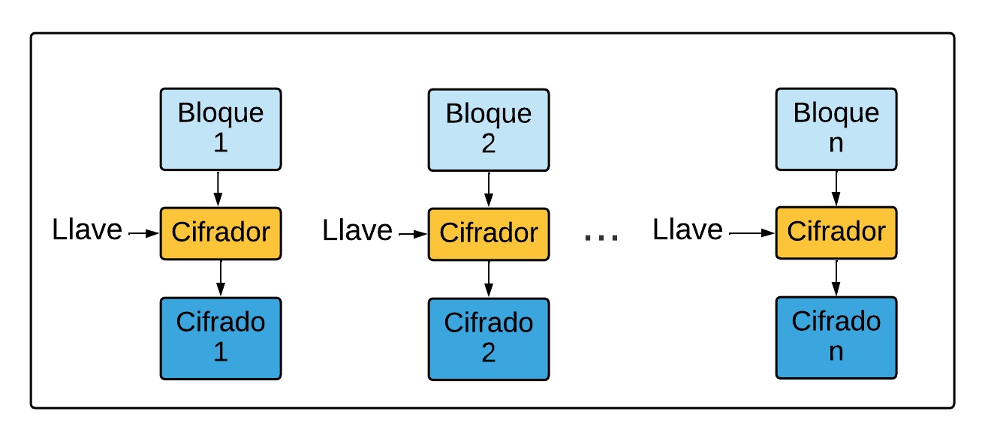
ECB

Slide 43
Volvamos al codigo

Slide 44
Qué hacen CBC, CTR y OCB.
Existen modos de operación que son mas seguros que ECB.
cipher-block chaining (CBC), Counter Mode (CTR) y Offset Codebook (OCB) son algunos ejemplos.

Slide 45

CBC
En el modo CBC (cipher-block chaining), antes de ser cifrado, a cada bloque de texto se le aplica una operación XOR con el bloque previo ya cifrado.

Slide 46
CBC
Cada bloque cifrado depende de todos los bloques de texto claros usados hasta ese punto.
Además, para hacer cada mensaje único se debe usar un vector de inicialización en el primer bloque.

Slide 47
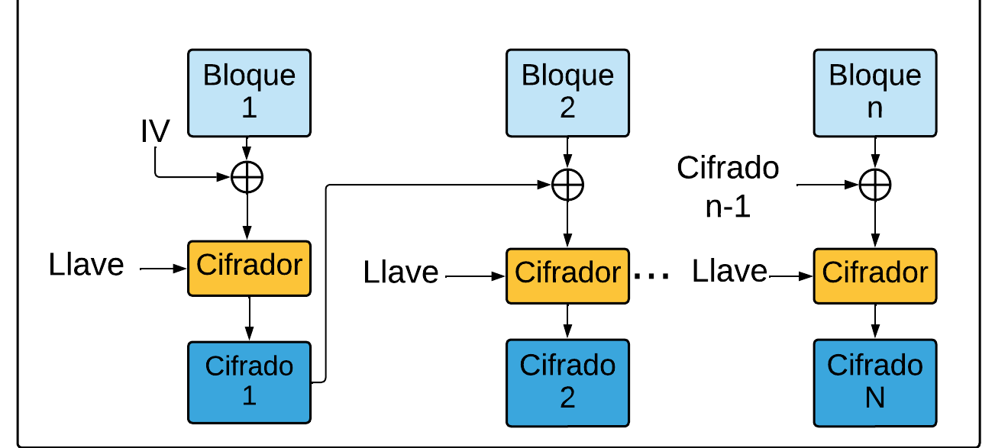
CBC

Slide 48

¿Qué es un IV (Initialization Vector)?
El Vector de inicialización es un parámetro que añaden algunos modos de operación e incluso directamente cifradores por bloques.
Permite tener más variabilidad en el sistema y poder usar la misma llave solo cambiando el valor del IV

Slide 49

Actividad 2
Cifrar con AES en modo ECB y mostrar cómo se ve la imagen cifrada.
Comparar con CBC.

Slide 50

Bloque 4

Slide 51

¿Qué pasa si un adversario modifica un mensaje cifrado?

Slide 52
¿Qué es un MAC (Message Authentication Code).?
Una MAC, o código de autenticación de mensaje, es una técnica criptográfica utilizada para garantizar la integridad y autenticidad de un mensaje.

Slide 53
¿Qué es un MAC (Message Authentication Code).?
Implica el uso de una clave secreta para generar una etiqueta de tamaño fijo que se adjunta al mensaje.
El receptor puede verificar la integridad del mensaje recalculando la etiqueta usando la misma clave y comparándola con la etiqueta recibida.

Slide 54
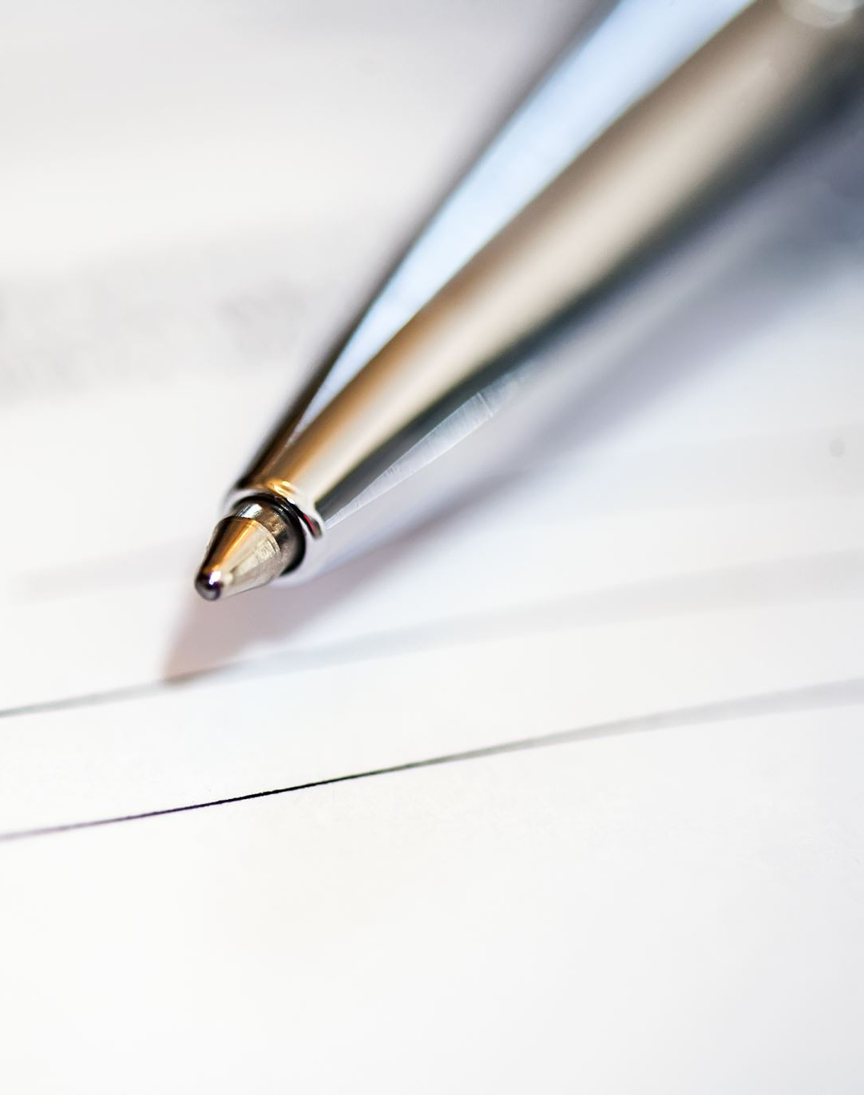
Actividad final
Pequeño cuestionario

Slide 55

Gracias por la atención

Slide 56
Contacto
luisalejandro.perez@cinvestav.mx
https://github.com/AlexPs06

